Slide 1
落实双减政策 减轻学生负担
学习五项管理 助力健康成长
“双减“与“五项管理”
主题班会

Slide 2
目录
1
2
学习双与减五项管理的意义
双减与五项管理主要内容
3
4
分组讨论理解双减与五项管理
班主任寄语

Slide 3




学习双减与五项管理的意义
充分了解了“双减”与“五项管理”对于自身身心健康发展的重要意义，大家达成共识，要热爱阅读，加强锻炼，远离电子产品，保证睡眠，有效利用时间，养成良好的学习习惯和生活习惯。

Slide 4
学习双减与五项管理的意义
让同学们学会自主管理，做时间和学习的主人！良好的习惯有利于学生成长，希望“双减”与“五项管理”的落实，让同学们快乐健康的度过校园生活！为培养德智体美劳全面发展的社会主义建设者和接班人打下坚实的基础。

Slide 5
双减政策内容
一是有效减轻义务教育阶段学生过重作业负担；
二是减轻学生校外培训负担。

Slide 6
五项管理内容
作业管理
1.学校坚决杜绝作业数教师布置的家庭作业科目及作业数量应严格按照 《小学管理基本规范(试行)》执行,小学一、二年级不留书面家庭作业,其他年级除语文、数学外不留书面家庭作业,语文、数学书面作业每天不超过1小时。提倡布置探究性、实践性的家庭作业。

Slide 7
五项管理内容
一.作业管理
二.睡眠管理
三.手机管理
四.课外读物管理
五.体质健康管理

Slide 8
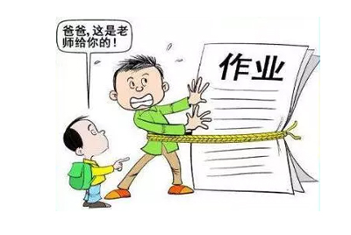
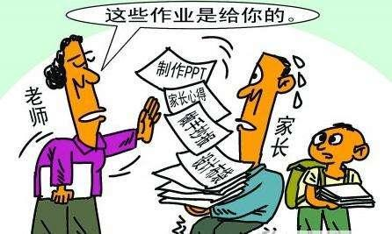
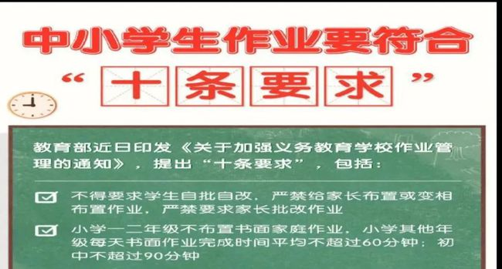
五项管理内容
一.作业管理

Slide 9
五项管理内容
作业管理
1.学校坚决杜绝作业数教师布置的家庭作业科目及作业数量应严格按照 《小学管理基本规范(试行)》执行,小学一、二年级不留书面家庭作业,其他年级除语文、数学外不留书面家庭作业,语文、数学书面作业每天不超过1小时。提倡布置探究性、实践性的家庭作业。

Slide 10
五项管理内容
作业管理
2.实施作业分层，学生可自主选择相应层级作业作业形式力求多样化、趣味性强。除书面作业外，还可适当布置活动性、实践性、阅读性、自主性、创造性等多种形式的作业，注重学生整体素质与个性特长的和谐发展。教师要充分理解学生个体间存在的差异，保证学生充足的睡眠时间。

Slide 11
五项管理内容
作业管理
3.坚决杜绝给学生布置机械性、重复性、高难度的作业，双休日及节假日不得加大作业量，不准用增加作业量的方式惩罚或变相惩罚学生，特别是教师不得通过微信、QQ、钉钉等班级交流群布置家庭作业。

Slide 12
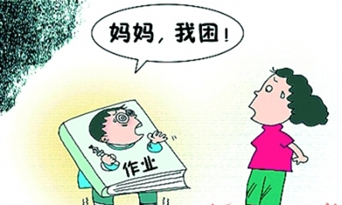
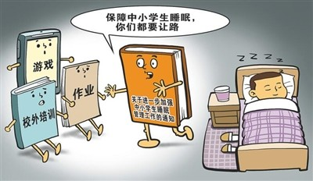

五项管理内容
二.睡眠管理

Slide 13
五项管理内容
睡眠管理
1.减轻课外负担。引导家长根据孩子的实际情况选择适当的家庭教育方式，不拔苗助长，不给学生安排太多的家庭作业和辅导班，给孩子们更多的时间发展自己的兴趣爱好，同时拥有更好的睡眠。

Slide 14
五项管理内容
睡眠管理
2.中小学生每天睡眠时间应达到10小时，确保中小学生充足睡眠时间。上午上课时间一般不早于8:10，学校不得要求学生提前到校参加统一的教育教学活动，对于个别因家庭特殊情况提前到校学生，学校提前开门、妥善安置；合理安排课间休息和下午上课时间；中小学生就寝时间一般不晚于21:20。

Slide 15
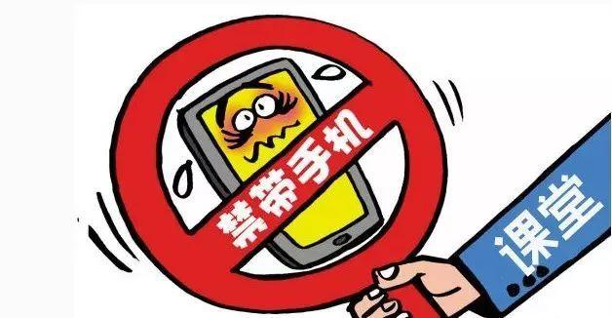


01
五项管理内容
三.手机管理

Slide 16
五项管理内容
手机管理
1.有限带入校园。利用班会、家长会等多种方式告知学生和家长，原则上不得将手机带入校园。学生确有将手机带入校园需求的，须经学生家长同意、书面提出申请，学校研究同意，进校后应将手机交由学校统一保管，禁止带入课堂。

Slide 17
五项管理内容
手机管理
2.制定具体办法，明确统一保管的场所、方式、责任人，提供必要保管装置。通过设立校内公共电话、建立班主任沟通热线、探索使用具备通话功能的电子学生证或提供其他便捷家长联系学生的途径等措施，解决学生与家长通话需求。

Slide 18
五项管理内容
手机管理
3.要加强课堂教学和作业管理，教师应通过课堂板书方式给学生当面布置作业，不得用手机布置作业，不得要求学生利用手机完成作业。要加强课堂教学和作业管理，教师应通过课堂板书方式给学生当面布置作业，不得用手机布置作业，不得要求学生利用手机完成作业。

Slide 19

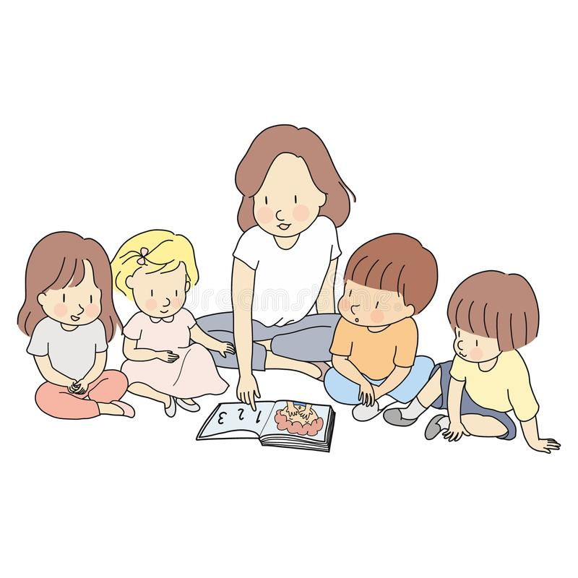

五项管理内容
四.课外读物管理

Slide 20
五项管理内容
课外读物管理
1.学校组织开展全民阅读系列活动，设立读书节、读书角等，优化校园阅读环境，推动书香校园建设，使学生喜欢阅读，感受阅读的乐趣，引导学生爱读书、善读书、多读书，读好书、读经典，夯实学生文化知识基础，激发学生的阅读兴趣，培养良好阅读习惯。

Slide 21
五项管理内容
课外读物管理
2.禁止强制或变相强制学生购买课外读物，不得组织统一购买。广泛开展阅读能力提升工程，以语文教研组为主体，参照《推荐新课标中小学课外阅读书目》，结合实际制定适合学生阅读能力的推荐书目，向学生推荐经典类和前沿类的优秀读物。

Slide 22
五项管理内容
课外读物管理
3.严格读物管理。引导家长学生从正规书店选用读物，不要选购和使用盗版读物，不要选购和使用与社会主义核心价值观相违背的读物资料，净化小学的用书环境。加强对学生携带进入校园读物的管理，发现问题读物应及时予以有效处置，消除不良影响。建立进校园课外读物推荐报备制度，畅通社会和群众监督渠道。

Slide 23
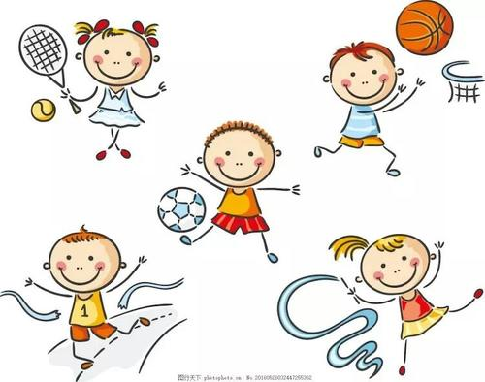


五项管理内容
五.体质健康管理

Slide 24
五项管理内容
体质健康管理
1.严格按课时安排上课，确保不以任何理由挤占体育与健康课程和学生校园体育活动。合理安排学生校内、校外体育活动时间，着力保障学生每天校内、校外各1小时体育活动时间。

Slide 25
五项管理内容
体质健康管理
2.综合预防近视。教育孩子非学习目的的电子产品使用单次不宜超过15分钟，每天累计不宜超过1小时，使用电子产品学习30―40分钟后，应休息远眺放松10分钟。避免不良用眼行为，监督并随时纠正孩子不良读写姿势，应保持“一尺、一拳、一寸”要求，读写连续用眼时间不宜超过40分钟。

Slide 26
五项管理内容
体质健康管理
3.做好健康监测。认真做好每年一次的国家学生体质健康达标测试，如实记录测试结果，将测试成绩及时录入系统，建立学生体质健康档案，研判学生体质健康水平，针对体质健康不达标的学生，制定相应的提升计划。

Slide 27
班主任寄语
通过对双减与五项管理的学习，每一位同学都明确知晓了五项内容的具体要求. 希望同学们达成共识，要热爱阅读，加强锻炼，远离电子产品，保证睡眠，有效利用时间，养成良好的学习习惯和生活习惯，为成为德智体美劳全面发展的社会主义建设者和接班人打下坚实的基础。

